Slide 1


鸽子帕克不见了
Tukupashya Ally Kasongo Cristy Zinn Job Mubinya

Slide 2
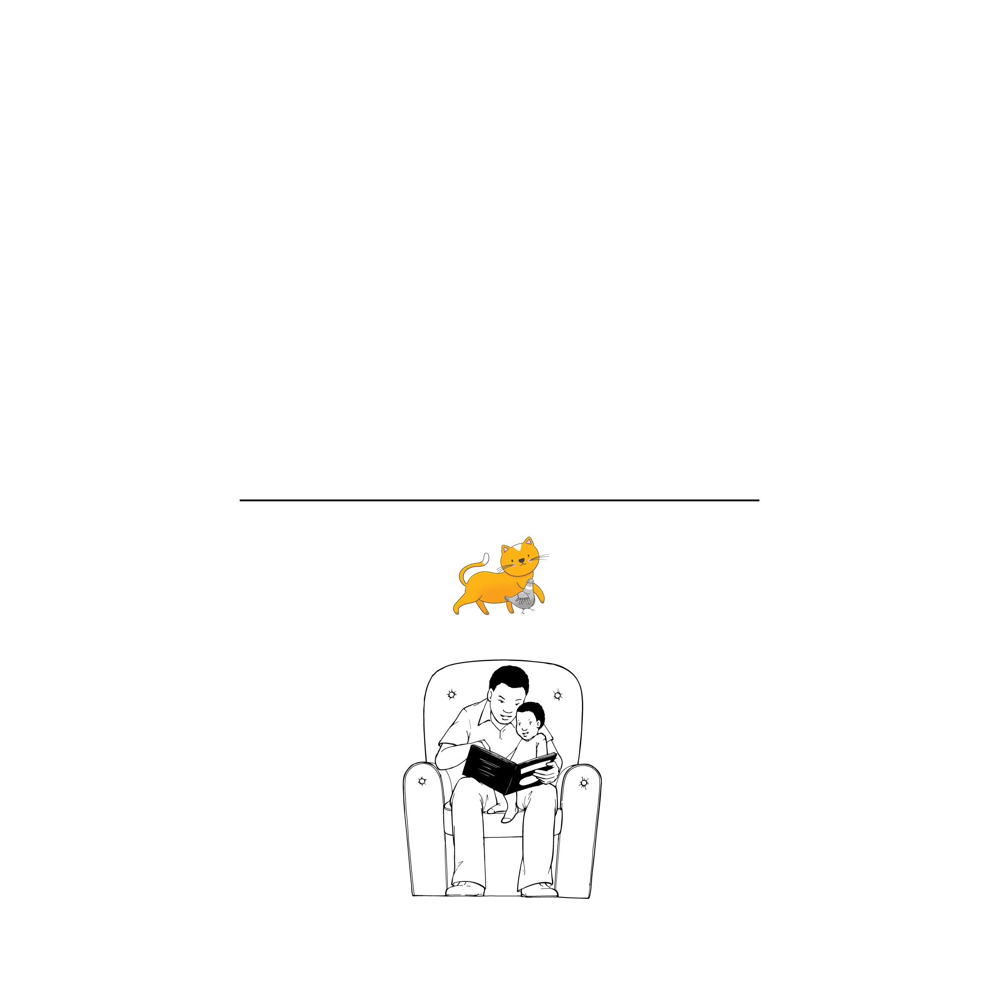
鸽子帕克不见了
这本书属于

Slide 3
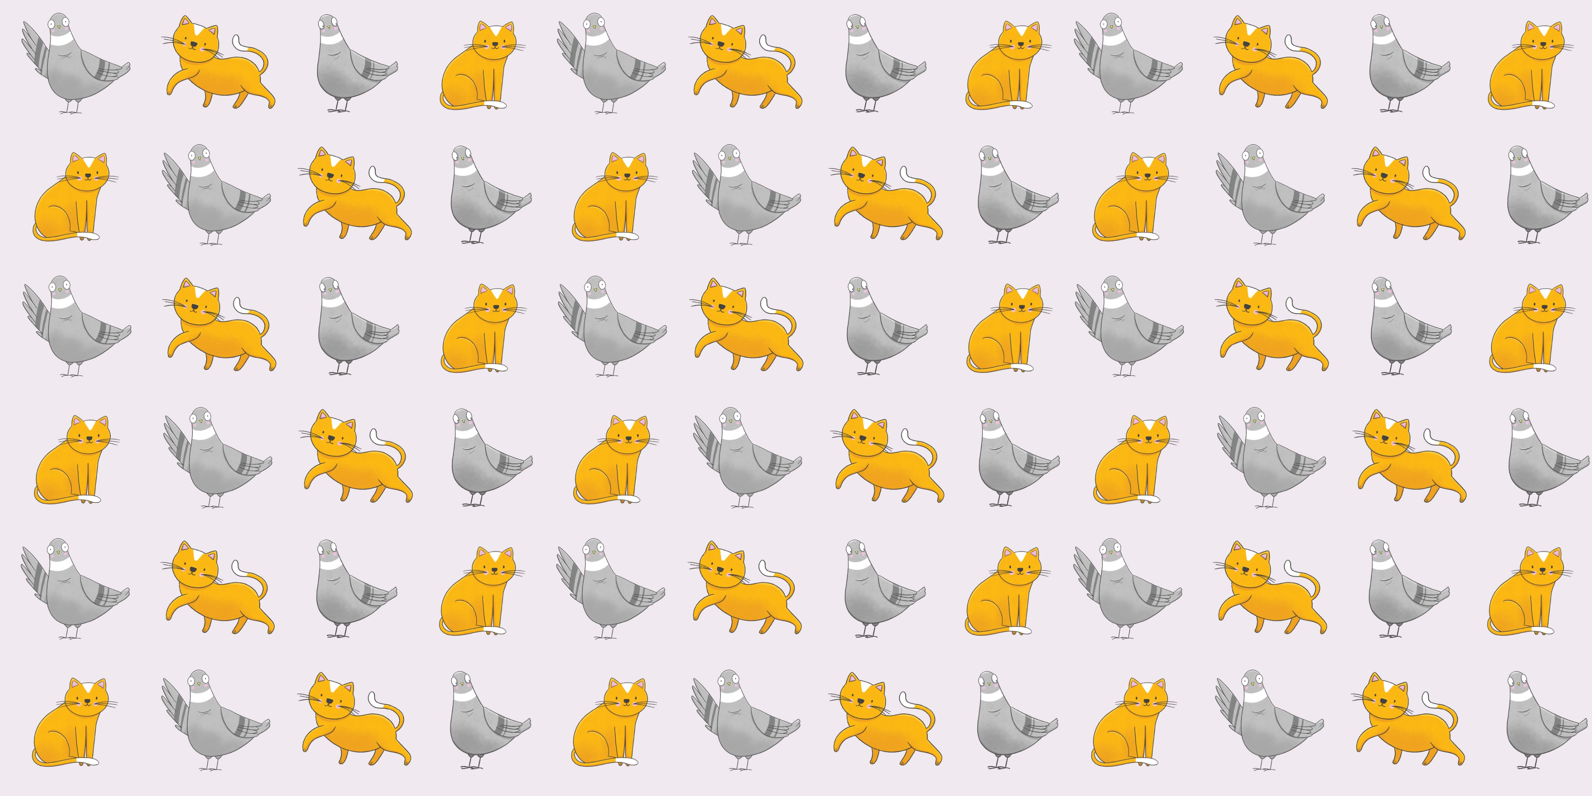

Slide 4

鸽子帕克不见了
Tukupashya Ally Kasongo Cristy Zinn Job Mubinya

Slide 5

这是鸽子帕克。
帕克叫道：
“咕！咕！”

Slide 6
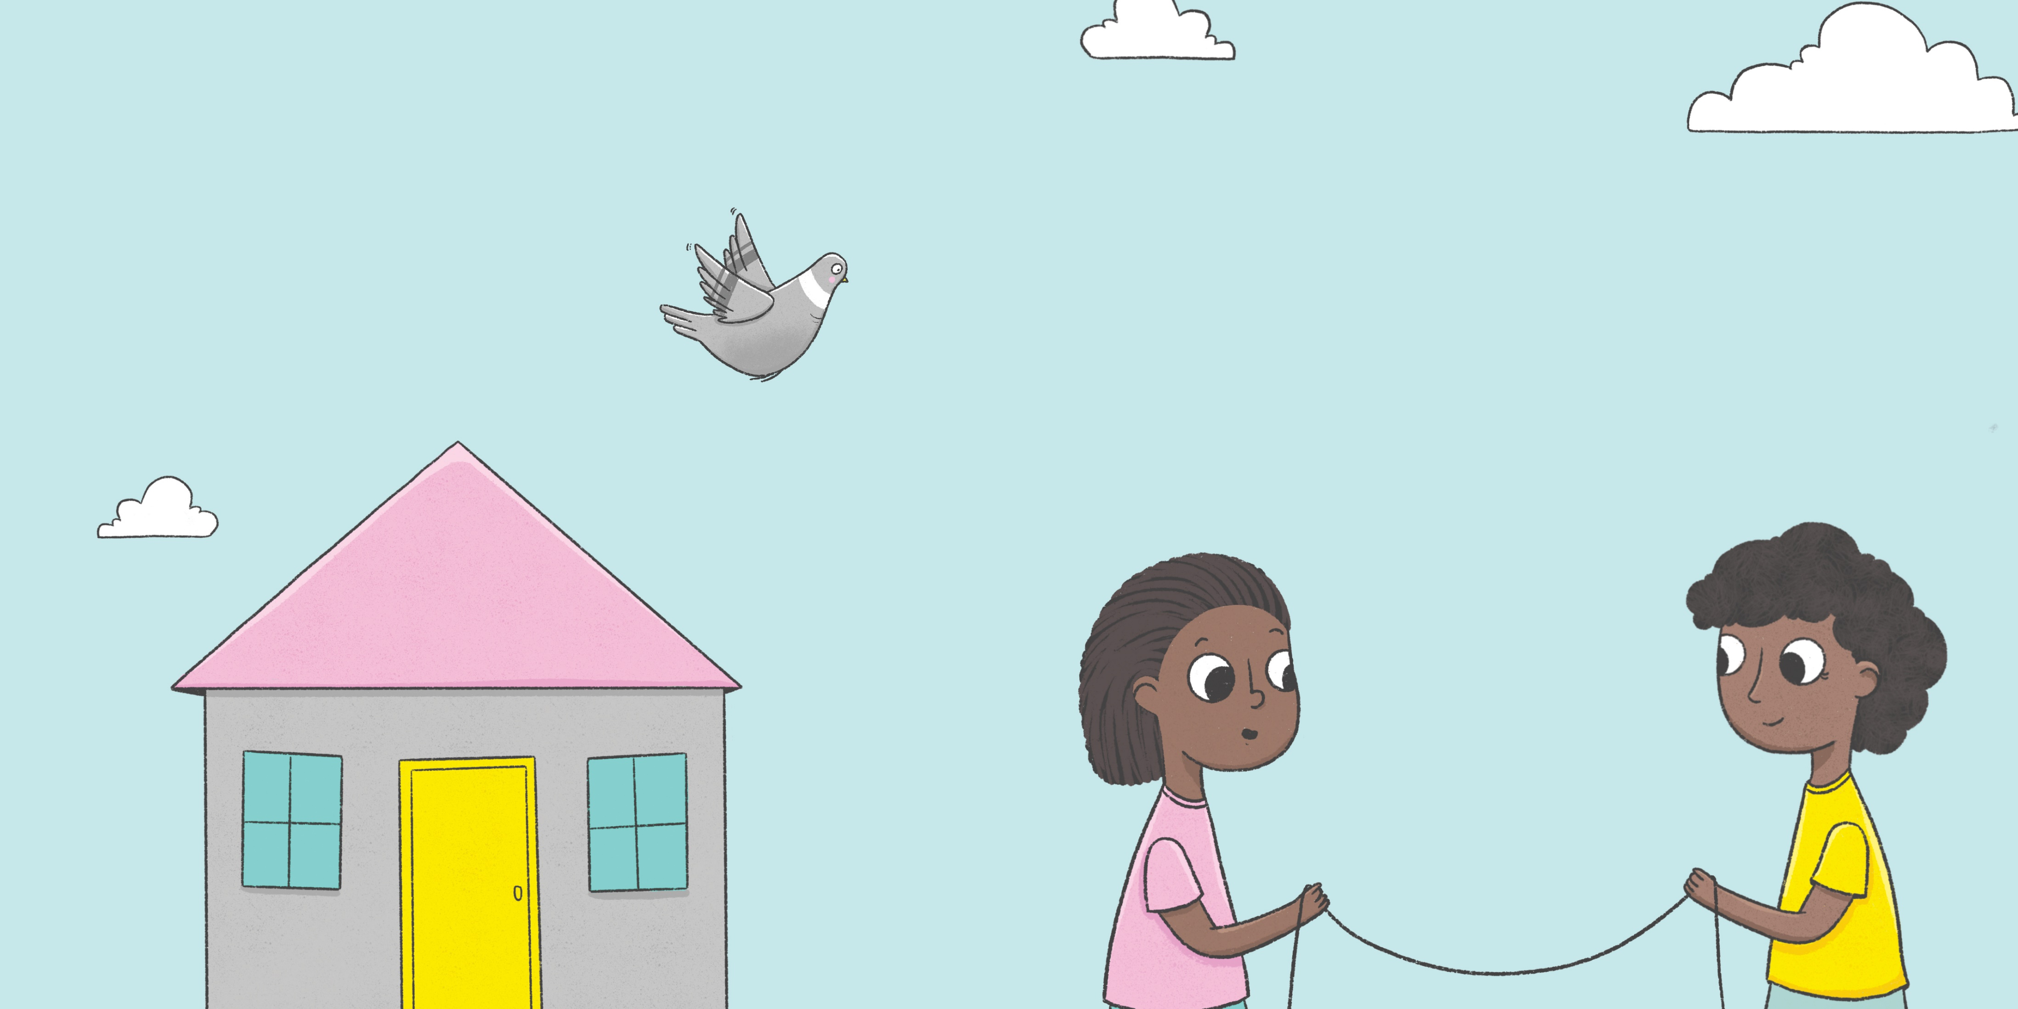
她展翅飞翔。
她喜欢在娜瓦伊和戴韧玩翻花绳时，
飞过她们的房子。

Slide 7
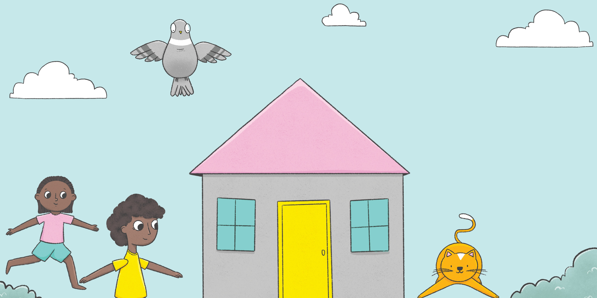
娜瓦伊和戴韧喜欢学帕克。
她们张开双臂，绕着房子跑来跑去。
咕！咕！
帕克！帕克！

Slide 8

她会在哪儿？
一天，帕克没有像往常一样飞过房子。

Slide 9
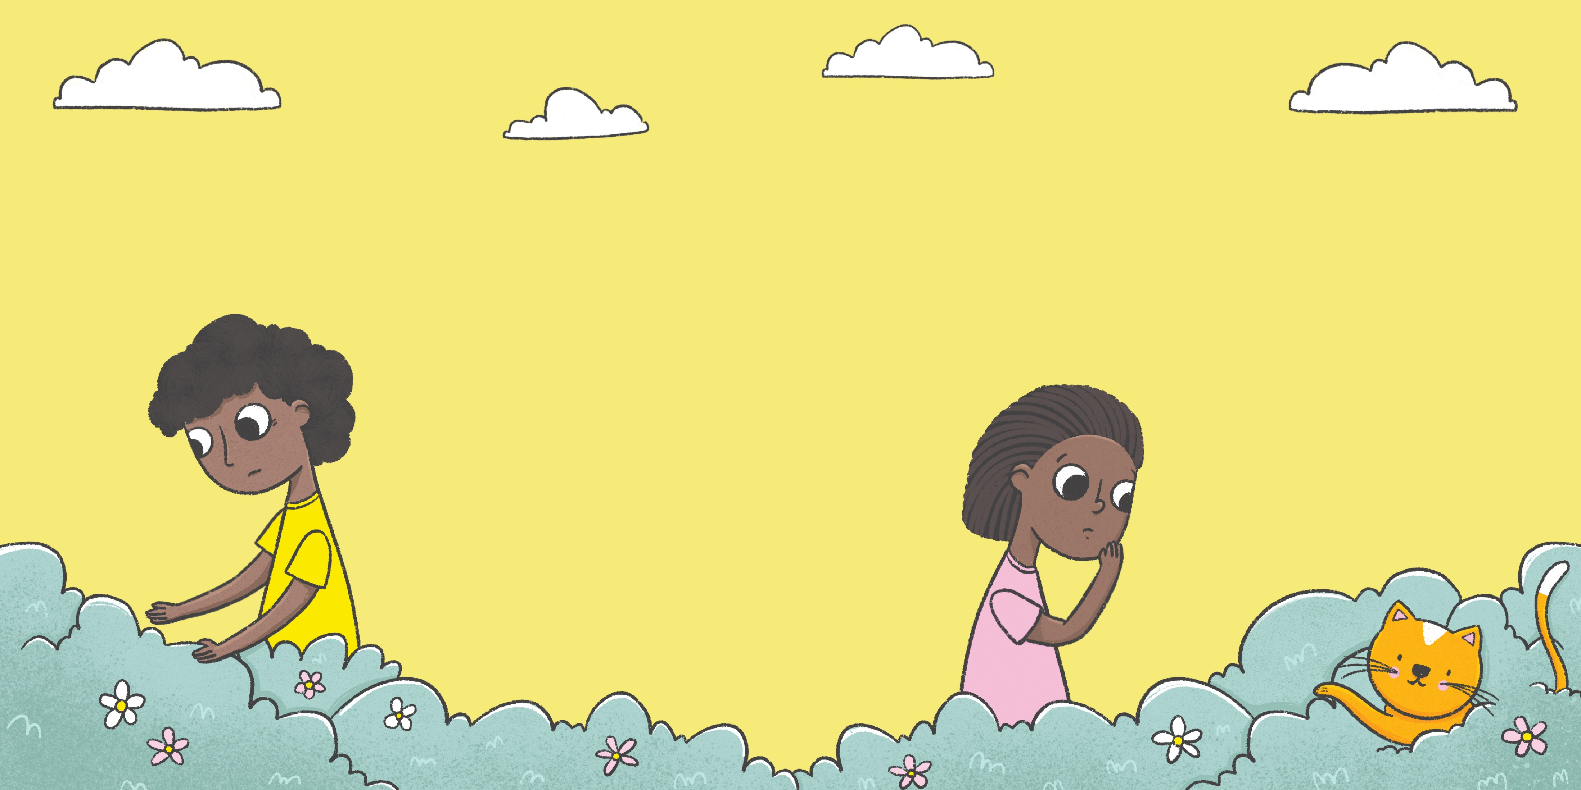
娜瓦伊、戴韧和猫咪在花园里找帕克，
但她不在那儿。

Slide 10
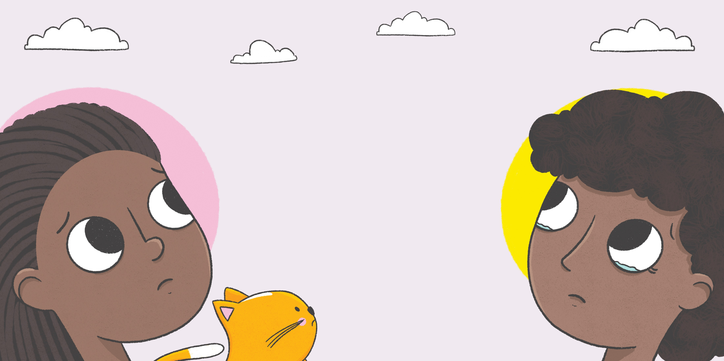
她们抬头望向天空，
但哪儿都找不到帕克。
这使她们非常伤心。

Slide 11

猫咪叫帕克：
喵！喵！

Slide 12
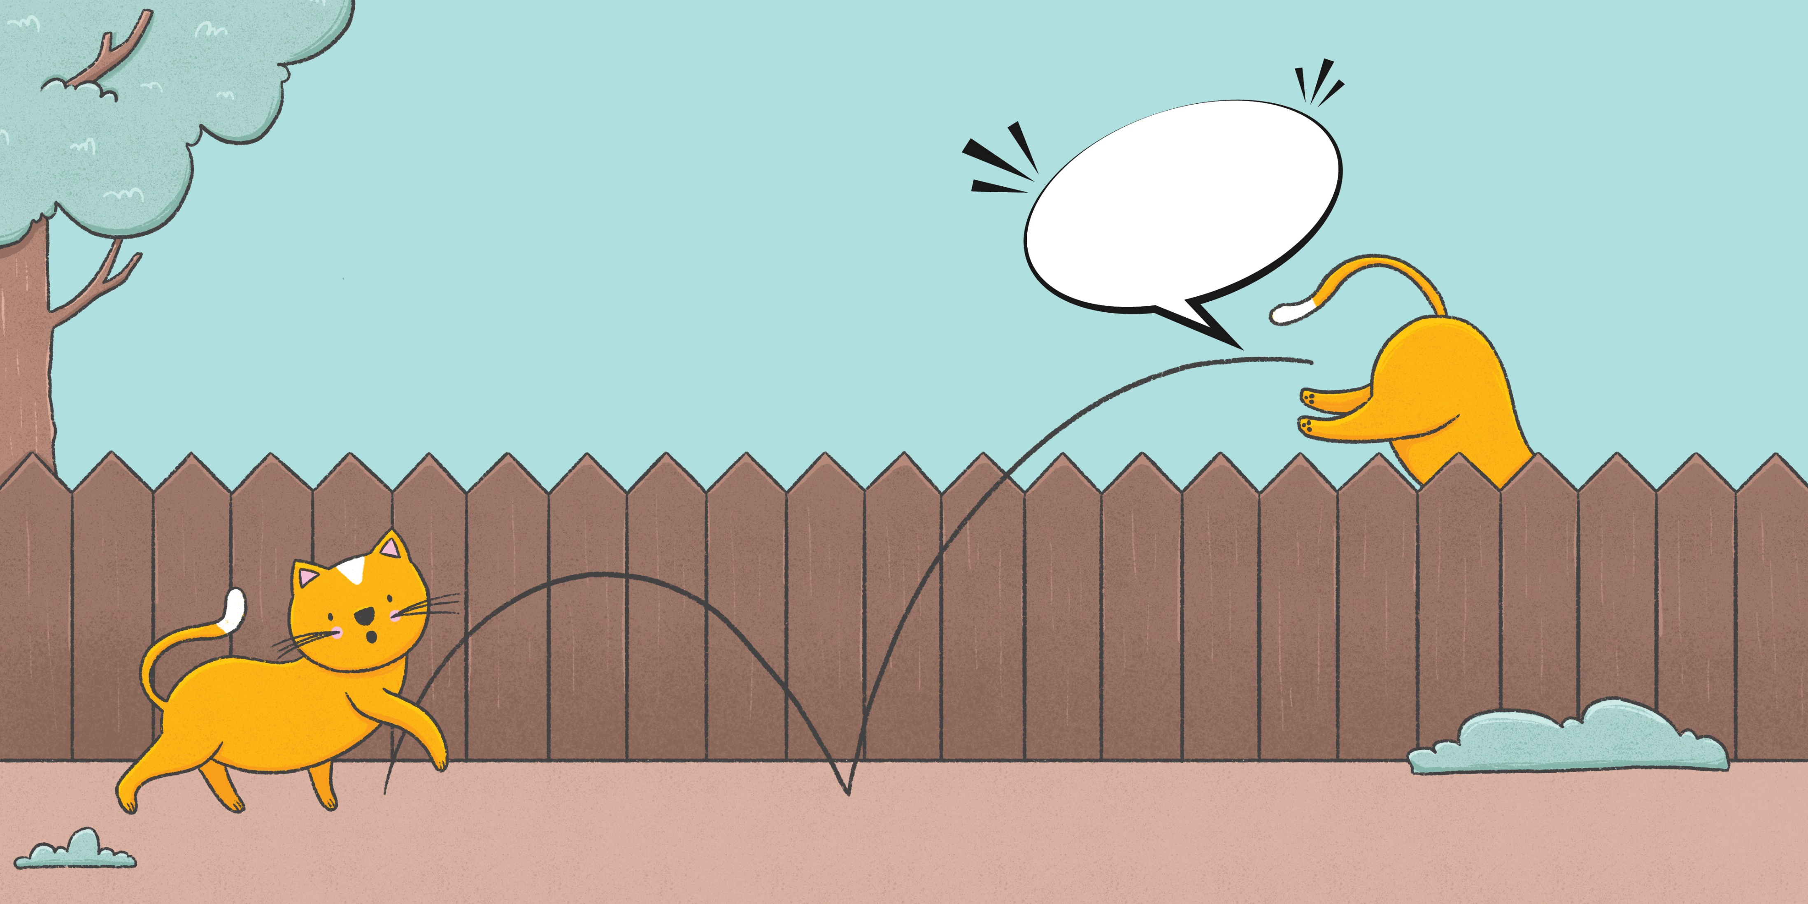
咕！
咕！
猫咪听到帕克回答，然后寻声而去。

Slide 13
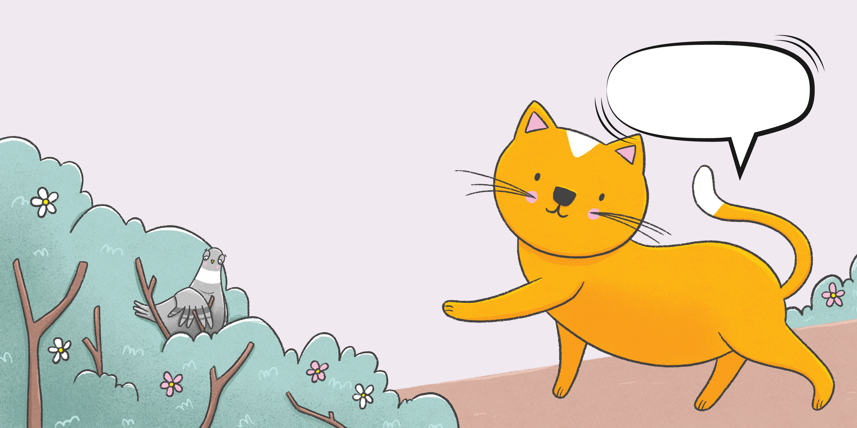
别怕，我的爪子又柔软又温柔。你看！
糟糕！帕克被困在灌木丛中了。

Slide 14

猫咪轻轻地把帕克救出，
带到娜瓦伊和戴韧那儿。
她们看到帕克翅膀受伤了。

Slide 15
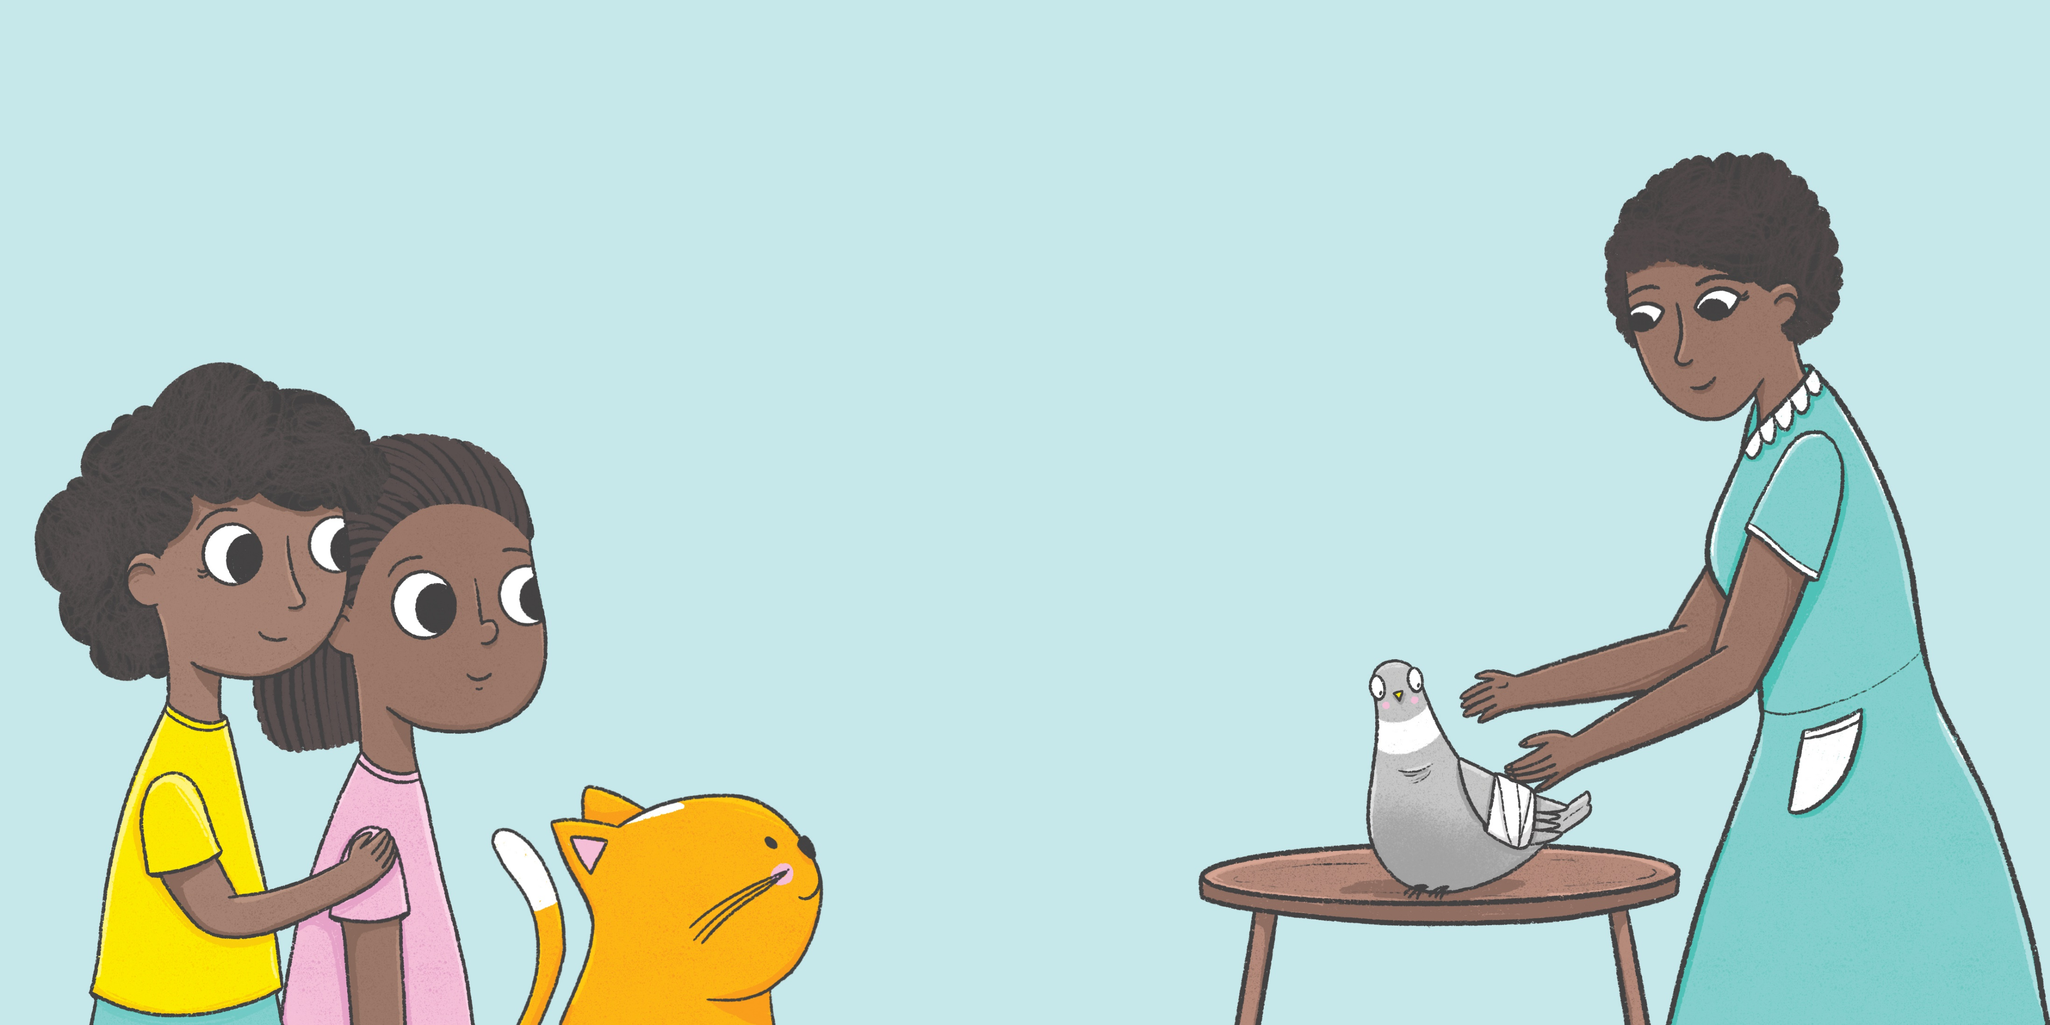
帕克翅膀很痛，
但女孩们都很好地照顾她。
在妈妈的帮助下，
娜瓦伊和戴韧为帕克的翅膀包扎，
帮助她迅速康复。

Slide 16
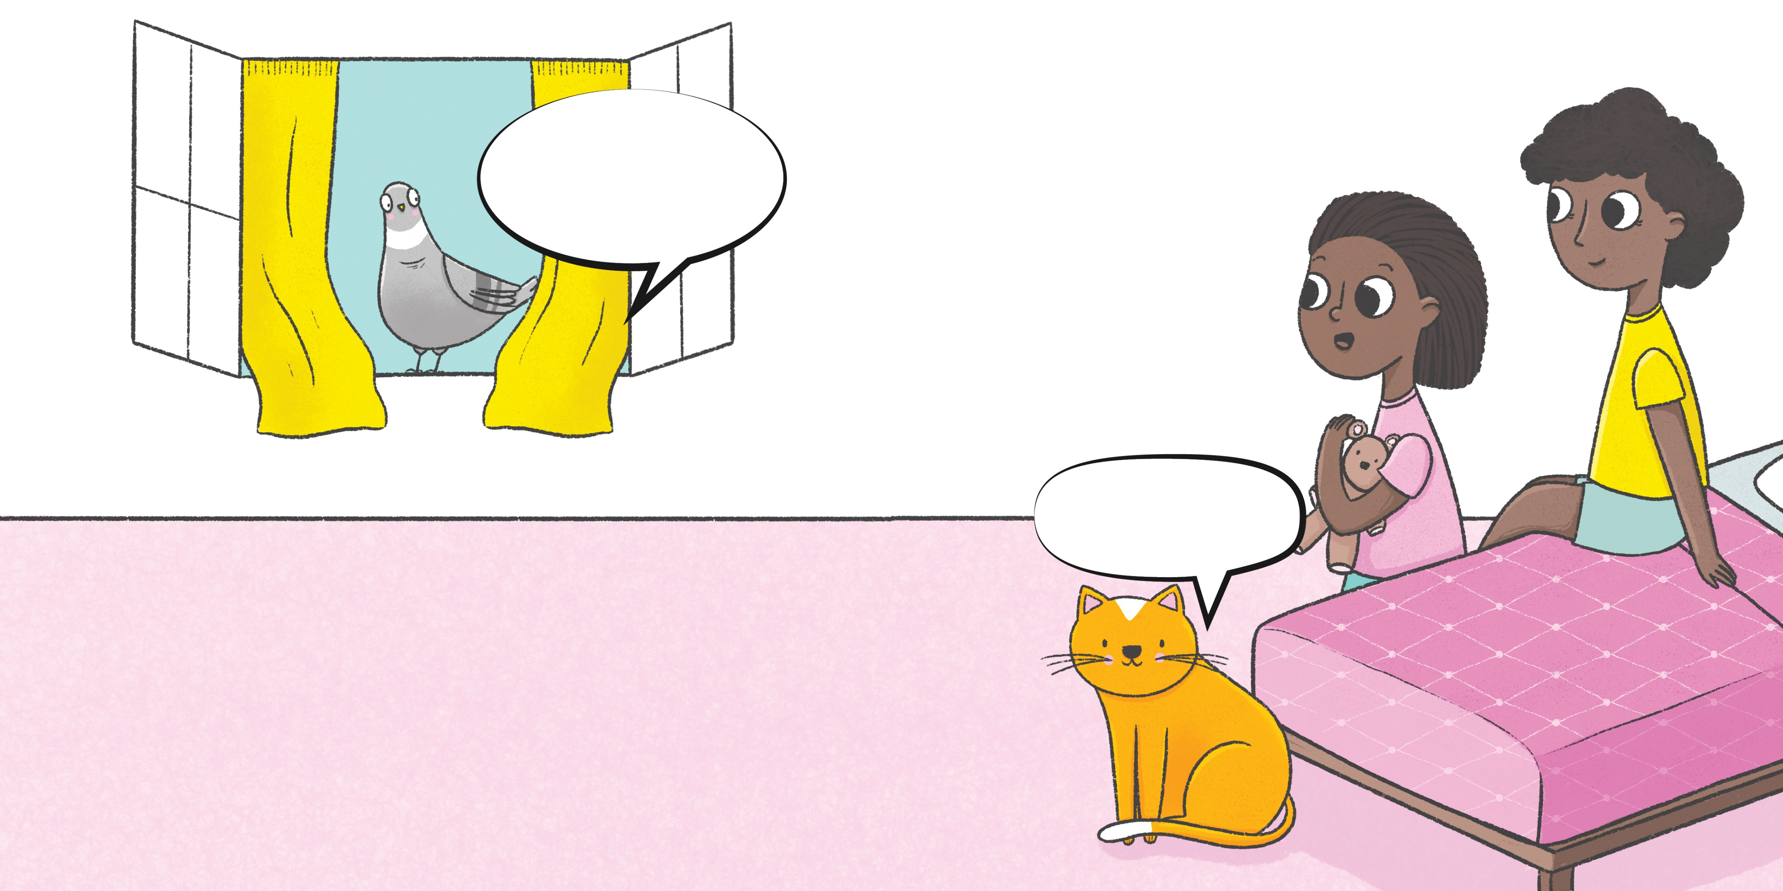
女孩们喊道：“早上好，帕克！”
咕！咕！
喵！喵！
当帕克痊愈后，她飞回家。
但她每天早上都会飞到女孩们窗前。

Slide 17
